Slide 1
Štúdium výskytu chorôb a ich príčin
prof. MUDr. Martin Rusnák, CSc Katedra verejného zdravotníctva FZaSP Trnavská univerzita v Trnave
Epidemiológia: Základná vedecká disciplína, ktorá skúma zdravie verejnosti

Slide 2
Čo je epidemiológia
Epidemiológia poskytuje diagnózu o zdraví verejnosti
Epidemiologický postup je teda základný diagnostický postup v zdraví verejnosti
Epidemiologické metódy predstavujú propedeutiku stanovenia diagnózy pri štúdiu zdravia verejnosti
Epidemiologická intervencia predstavuje už fázu riešenia situácie, teda svojim spôsobom liečbu

Slide 3
Čo by mal študent vedieť na konci semestra
Na konci tohto kurzu by študent mal byť schopný preukázať vedomosti:
O povahe a použití epidemiológie;
O epidemiologickom prístupe k definovaniu a meraniu výskytu stavov, ktoré sa týkajú zdravia populácie;
O sile a obmedzeniach návrhov epidemiologických štúdií;
O epidemiologickom prístupe k objasneniu príčin;

Slide 4
Mal by porozumieť
Príspevku epidemiológia pre prevenciu chorôb, podporu zdravia a vývoja v oblasti zdravotnej politiky;
Úlohe epidemiológia pri určovaní správnej klinickej praxe;
Úlohe epidemiológia pri hodnotení efektívnosti a účinnosti zdravotnej starostlivosti.

Slide 5
Počas štúdia prejde
Epidemiologickou propedeutikou
Praktickou epidemiológiou
Epidemiologickými charakteristikami infekčných a neinfekčných ochorení
Základmi klinickej epidemiológie
Základmi epidemiológie životného a pracovného prostredia

Slide 6
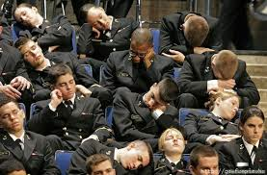
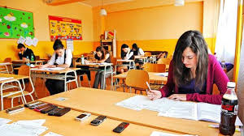
Štúdium pozostáva z
Prednášok
Praktických cvičení
Samoštúdia
Vypracovania esejí
Skúšky – test a možno aj ústna skúška
Štátna skúška pred komisiou

Slide 7
História (pozri prednášky o histórii)
John Snow – považujeme za zakladateľa
Ignác Semmelweis
Nedávna minulosť a súčasnosť:
Michael Marmot – Socio-ekonomické nerovnosti v zdraví (Londýn, UK)
Karol Raška – eradikácia pravých kiahní (Praha, WHO)
Alojz Chura – Slovensko bez dorastu (Bratislava)
Juraj Červenka – postgraduálne vzdelávanie v epidemiológii (Bratislava)

Slide 8
Príklad epidemiologického prístupu
Situácia: V obci K. s tisíc obyvateľmi sa objavili hnačky a potvrdila salmonelová infekcia
Postup: Epidemiologickým postupom (teda rozhovorom s postihnutými, odobraním vzoriek z miest, kde sa manipulovalo s potravinami) sa zistilo, že zdrojom nákazy bolo miestne pohostinstvo, v ktorom sa pripravoval nesprávne tepelne upravený šalát s majonézou

Slide 9
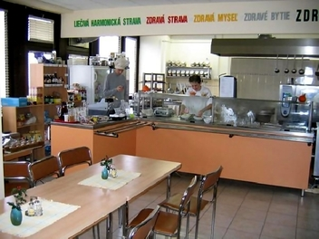
Propedeutika postupu pri stanovení prameňa nákazy pozostávala z odobratia anamnézy, klinického vyšetrenia, odobratia vzoriek potravín, preverenia zdravotného stavu pracovníkov pri príprave jedál, mikrobiologickej kultivácii a formulácii záveru o príčinách hromadného výskytu
Intervencia v prameni nákazy: vylúčenie podozrivých potravín, nápravné opatrenia pri organizácii prípravy a podávania stravy

Slide 10
Hlásenie epidémie
Upravuje Vyhláška MZ SR č.273/2010 Z.z., ktorou sa ustanovujú podrobnosti o prevencii a kontrole prenosných ochorení
Počet exponovaných a počet prípadov (ochorenia, vylučovania), časové, miestne, prípadne vekové ohraničenie
Faktor prenosu (laboratórne potvrdený, predpokladaný), etiologic ký agens, počet laboratórne potvrdených prípadov, prameň pôvodcu nákazy,
Stručný klinický priebeh, počet hospitalizovaných,
Príčiny vzniku epidémie, protiepidemické opatrenia

Slide 11
Ciele epidemiológie
Zistiť výskyt ochorenia alebo rizika ochorieť alebo determinantov zdravia s cieľom plánovať intervencie, stanoviť potrebu zdrojov
Stanoviť príčiny, vzťahy príčin a následku a tým riadiť prevenciu
Spoznať priebeh ochorenia a účinky prevencie, v tom zmysle hodnotiť kvalitu intervencie
Spoznať vplyvy okolia (životného a pracovného prostredia) na zdravie a spôsoby ochrany resp. vyhodnocovať účinok ich redukcie, či odstránenia

Slide 12
Postavenie epidemiológie v systéme náuk o zdraví a chorobe
Základnou vedou pri spoznávaní rozloženia a príčin
Poskytuje metodológiu pre znalostnú medicínu
Je súčasťou hodnotenia kvality zdravotníckej a zdravotnej starostlivosti
Je súčasťou hodnotenia zdravotníckych technológií
Je základom manažmentu a tvorby politík pre rozvoj zdravia
Predstavuje východisko pre tvorbu zdravotných a zdravotníckych politík (stratégií)

Slide 13
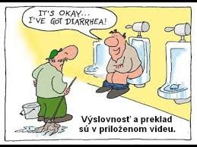
Čo znamená nadmerný výskyt choroby/stavu/rizika
Epidemiológia skúma epidémie
Epidémia (z Gréckeho epi- nad + demos ľudia) vzniká vtedy, keď sa počet nových prípadov určitého ochorenia (stavu, znaku, determinantu) v určitom čase a v určitej populácii stane nadmerným (presiahne očakávaný počet)
Nadmernosť výskytu:
Infekčné ochorenia - náhly vznik viacerých ochorení v krátkom časovom intervale
Neinfekčné ochorenia - zasiahnutá významná časť populácie

Slide 15
Epidemiologický prístup sa používa pre
Zistenie príčin ochorenia alebo chorobného stavu
Štúdium priebehu ochorenia
Popis stavu zdravia populácie
Hodnotenie zásahu - intervencie

Slide 16
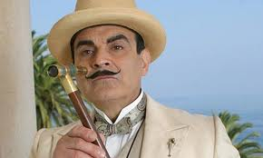
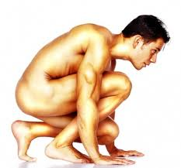
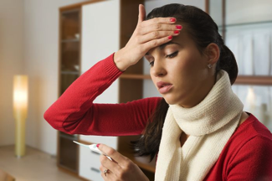
Hľadanie príčin ochorení
Genetické faktory
Dobré zdravie
Zlé zdravie
Faktory prostredia včítane štýlu života

Slide 17
Priebeh ochorenia
Smrť
Dobré zdravie
Predklinické zmeny
Ochorenie
Uzdravenie/
zlepšenie

Slide 18
Stav zdravia populácie
Zdravie
Nie zdravie
Zdravie
Čas

Slide 19
Hodnotenie účinku zásahu
Liečba
Zdravotná starostlivosť
Dobré zdravie
Zlé zdravie
Podpora zdravia
Predchádzanie chorobám
Služby zdravia verejnosti

Slide 20
Postupy v epidemiológii
Surveillance: sledovanie, dohľad: zisťovanie/monitorovanie zmien zdravotného stavu
Stanovenie vzťahu expozícia-následok
Vyhodnotenie účinnosti intervencie
Zhodnotenie sily dôkazu
Poskytnutie podkladov pre plánovanie, projektovanie a hodnotenie služieb, tiež pre stanovenie priorít

Slide 21
Uplatnenie epidemiológa
Štátny zdravotný dozor:
Monitoruje situáciu – surveillance, očkovanie, nemocničné nákazy, rizikové faktory, okolie, výskyt ochorení
Vyšetruje príčiny epidémií a zabraňuje im
Sleduje účinnosť liečby a predchádzania ochoreniam
Študuje príčiny ochorení
Sleduje bezpečnosť pacientov
Iné

Slide 22
Zhrnutie
Epidemiológia ako významná náuka v rámci zdravia verejnosti
Oblasti záujmu epidemiológie
Prehľad štúdia epi na fakulte
Postupy v epidemiológii
Uplatnenie epidemiológa v praxi

